Slide 1
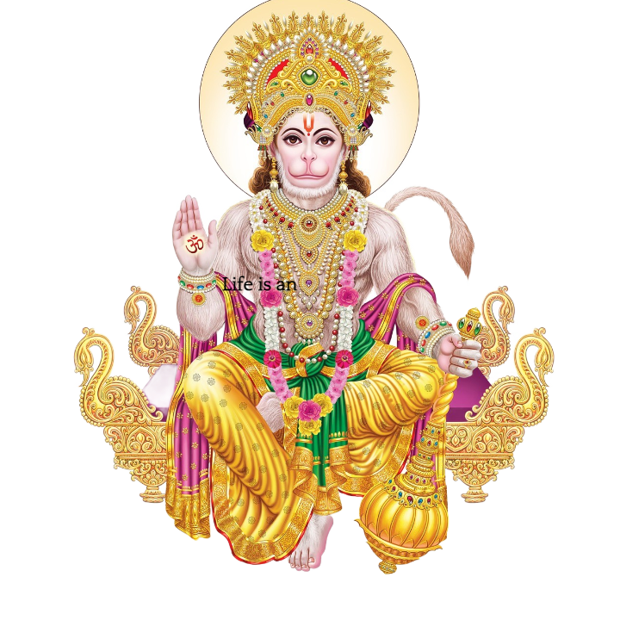
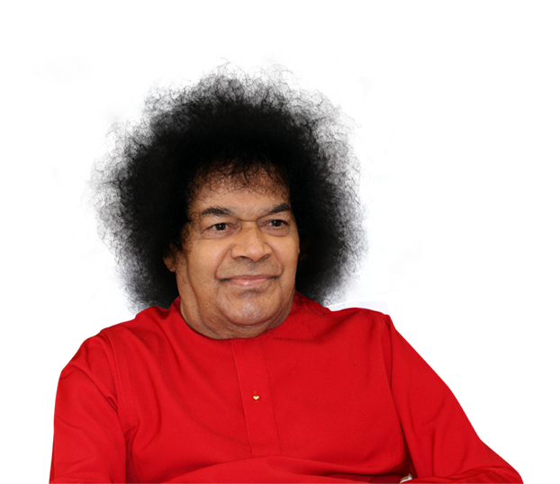
ଓଁ ଶ୍ରୀ ସାଇରାମ
ଜୟ
ବୀର ହନୁମାନ

Slide 2
କହିଲ ଦେଖି କିଏ ସେ ?
ଆମେ ସବୁ ରାମାୟଣ, ମହାଭାରତ ତଥା ଅନ୍ୟ ପୌରାଣିକ କାହାଣୀ ବହିରୁ ପଢି, ଗୁରୁଜନ ମାନଙ୍କ ଠାରୁ ଶୁଣିବା ସହିତ TV ପରଦାରେ ଦେଖିଛେ ।
ପ୍ରଭୁ ରାମଚନ୍ଦ୍ରଙ୍କ ପରମ ଭକ୍ତ କିଏ ?
କହିଲ ଦେଖି ରାମାୟଣରେ ସୀତାଦେବୀଙ୍କୁ ଖୋଜିବାପାଇଁ କିଏ ସମୁଦ୍ରକୁ ଡେଇଁ ଲଙ୍କାଗଡ ରେ ପହଞ୍ଚିଥିଲେ ?
ପିଲାବେଳେ ସୂର୍ଯ୍ୟଙ୍କୁ ଏକ ପାଚିଲା ଫଳ ଭାବି ତାଙ୍କୁ ଖାଇବା ପାଇଁ କିଏ ଆକାଶ ରେ ଉଡିଯାଇଥିଲେ ?
ରାମ ରାବଣ ଯୁଦ୍ଧସମୟରେ ଲକ୍ଷ୍ମଣ ଶରବିଦ୍ଧ ହୋଇ ଅସୁସ୍ଥ ହେଲେ , ତାଙ୍କ ଜୀବନ ବଞ୍ଚାଇବାପାଇଁ ସଞ୍ଜିବନୀ ବୁଟୀ ଆଣିବା ପାଇଁ କିଏ ଯାଇଥିଲେ ଓ ପାହାଡକୁ ଧରି ଉଡି ଉଡି ଆସି ପହଞ୍ଚିଲେ ?

Slide 3
ମନୋଜବଂ ମାରୁତତୁଲ୍ୟବେଗ°
ଜିତେନ୍ଦ୍ରିୟଂ ବୁଦ୍ଧିମତାଂ ବରିଷ୍ଠମ୍ ।
ବାତାତ୍ମଜଂ ବାନରଯୁଥମୁଖ୍ୟ°
ଶ୍ରୀରାମଦୂତଂ ଶରଣଂ ପ୍ରପଦ୍ୟେ ।।

Slide 4
ସେଇ ଶ୍ରେଷ୍ଠ ମହାବୀର ହନୁମାନଙ୍କ ପାଇଁ ଏକ ସ୍ତୋତ୍ର ଶିଖିବା

Slide 5
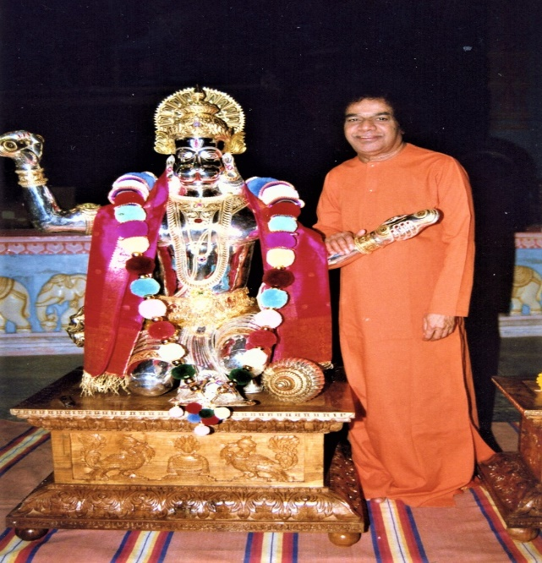
ଶବ୍ଦାର୍ଥ
ମନୋଜବଂ - ମନୋ-ମନ ,
ଜବଂ – ମନର ଗତି ଭଳି ଯାହାର ଗତି /ବେଗ
ମାରୁତ – ବାୟୁ
ତୁଲ୍ୟ – ସମାନ
ଜିତେନ୍ଦ୍ରିୟ – ଯିଏ ଇନ୍ଦ୍ରିୟ ମାନଙ୍କୁ ଜୟ କରିଛନ୍ତି
ବୁଦ୍ଧିମତା - ବୁଦ୍ଧିମାନ ବ୍ୟକ୍ତିଙ୍କ ମଧ୍ୟରେ ଅନ୍ୟତମ,
ବରିଷ୍ଠମ - ଶ୍ରେଷ୍ଠ ,
ବାତାତ୍ମଜ – ବାତ –ବାୟୁ, ଆତ୍ମଜ –ପୁତ୍ର,
ବାନର - ମାଙ୍କଡ,
ଯୂଥ – ଦଳ
ମୁଖ୍ୟ – ମୁଖିଆ, /ଦଳପତି ,
ଶ୍ରୀରାମଦୂତମ - ଭଗବାନ ରାମଚନ୍ଦ୍ରଙ୍କ ଦୂତ, /ସଂବାଦ ବାହକ ,
ଶରଣମ - ପାଦତଳେ ଶରଣ ପଶିବା ,
ପ୍ରପଦ୍ୟେ – ଆଶ୍ରୟ ଦେବା

Slide 6
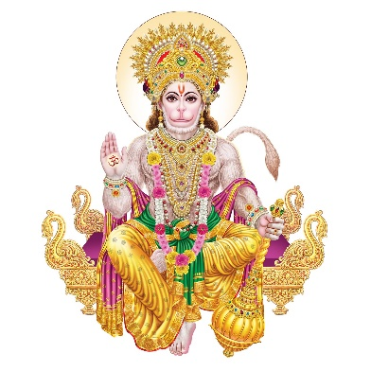
ଅର୍ଥ- ମୁଁ ହନୁମାନଙ୍କ ଶରଣାପନ୍ନ ହେଉଛି, ଯିଏ କି ଶ୍ରୀରାମଚନ୍ଦ୍ରଙ୍କ ଦୂତ, ଯାହାଙ୍କ ବେଗ ମନର ଗତି ସହ ସମାନ ,ଶ୍ରେଷ୍ଠ ଜ୍ଞାନୀ,ଇନ୍ଦ୍ରିୟ ସଂଯମୀ ,ପବନ କୁମାର ଏବଂ ବାନରମାନଙ୍କ ଦଳପତି ବା ମୁଖିଆ ଅଟନ୍ତି ।

Slide 7
ସେଇ ବୀର ଶ୍ରେଷ୍ଠ ମହାବୀରଙ୍କ ବିଷୟରେ .......
ସତ୍ୟ, ତ୍ରେତୟା , ଦ୍ଵାପର ଓ କଳି ଯୁଗ , ଏହି ଚାରିଯୁଗ ମଧ୍ୟରୁ ବୀର ହନୁମାନ ତ୍ରେତୟା ଯୁଗରେ ଶ୍ରୀ ରାମଚନ୍ଦ୍ରଙ୍କର ଶ୍ରେଷ୍ଠ ଭକ୍ତ ଥିଲେ
ସେ ପିଲା ଦିନରୁ ସଂଯମୀ , ବୁଦ୍ଧିବାନ, ବଳଶାଳୀ , ସେବାକାରୀ ଓ ଆଜ୍ଞାବହ ଥିଲେ। ଗୁରୁକୁଳରୁ ବିଦ୍ୟାଶିକ୍ଷା ଶେଷକରି କିସ୍କିନ୍ଧ୍ୟା ରାଜ୍ୟର ରାଜାଙ୍କ ପାଖରେ କାମ କରୁଥିଲେ। ସେହି ସମୟରୁ ଶ୍ରୀରାମ, ଲକ୍ଷ୍ମଣଙ୍କ ସହ ସାକ୍ଷାତ ହୋଇଥିଲା । ପ୍ରଥମ ଦେଖାରୁ ସେ ସେମାନଙ୍କୁ ନିଜର ପ୍ରଭୁ ବୋଲି ମାନିନେଇଥିଲେ ।
ସେହି ସମଯରୁ ଶ୍ରୀରାମଚନ୍ଦ୍ରଙ୍କ ସହ ରହି ତାଙ୍କର ବୁଦ୍ଧିମତା , ବୀରତ୍ଵ, ସେବା ଓ ଭକ୍ତି ବଳରେ ତାଙ୍କ ମନକୁ ଜୟ କରିପାରିଥିଲେ । ସୀତାଙ୍କୁ ଲଙ୍କାରେ ଖୋଜିବା , ଲଙ୍କାର ରାଜା ରାବଣଙ୍କୁ ସତପରାମର୍ଶ ସହ ନିଜର ପରାକ୍ରମ ଦେଖାଇଥିଲେ ।

Slide 8
ଯୁଦ୍ଧ ସମୟରେ ଲକ୍ଷ୍ମଣଙ୍କ ଜୀବନ ରକ୍ଷା ପାଇଁ ଲଙ୍କାଗଡ ରୁ ହିମାଳୟ ପାଦଦେଶରେ ଥିବା ଔଷଧୀୟ ବୃକ୍ଷ ଆଣିବାକୁ ଯାଇ ପାହାଡ କୁ ଓପାଡି ନେଇ ଆସିଥିଲେ । ମହୀରାବଣ ରାମ ଲକ୍ଷ୍ମଣ ଙ୍କୁ ପାତାଳପୁରକୁ ନେଇଯିବାପରେ ପାତାଳପୁରୀରେ ପ୍ରବେଶକରି ତାଙ୍କୁ ଉଦ୍ଧାର କରିଥିଲେ । ଏହିପରି ଅନେକ କାର୍ଯ୍ୟକରି ସେ ତାଙ୍କର ନିଷ୍ଠାପର ଭକ୍ତି , ନିଃସ୍ଵାର୍ଥପର ସେବା ଓ କର୍ତ୍ତବ୍ୟ ଯୋଗୁ ଶ୍ରୀରାମ ଆଶୀର୍ବାଦରୁ ଚିର ଅମର ହୋଇପାରିଛନ୍ତି ।
ବର୍ତ୍ତମାନ କଳିଯୁଗରେ ମଧ୍ୟ ସେ ବିଭିନ୍ନ ସ୍ଥାନରେ ପୂଜା ପାଉଛନ୍ତି , ସାଇରାମ ତାଙ୍କର ପ୍ରିୟ ଭକ୍ତଙ୍କୁ ନିଜ ଆଶ୍ରମ ତଥା ହିଲଭିୟୁ ଷ୍ଟାଡିୟମ ପାଖ ପାହାଡ ଉପରେ ଏକ ବିରାଟ ମୂର୍ତ୍ତି ତିଆରିକରି ପ୍ରତିଷ୍ଠା କରିବା ସହ ସମାନ୍ନୀତ କରିଛନ୍ତି । ଏହା ବ୍ୟତୀତ ଆମ ଜଗତର ଜାତୀୟ ଦେବତା ଶ୍ରୀକ୍ଷେତ୍ରର ଜଗନ୍ନାଥଙ୍କ ମନ୍ଦିର ଚାରି ଦ୍ଵାରରେ ହନୁମାନ ଜଗିରହି ନିଜର ସେବା ଭକ୍ତିର ପରାକାଷ୍ଠା ପ୍ରତିପାଦନ କରୁଛନ୍ତି।

Slide 9
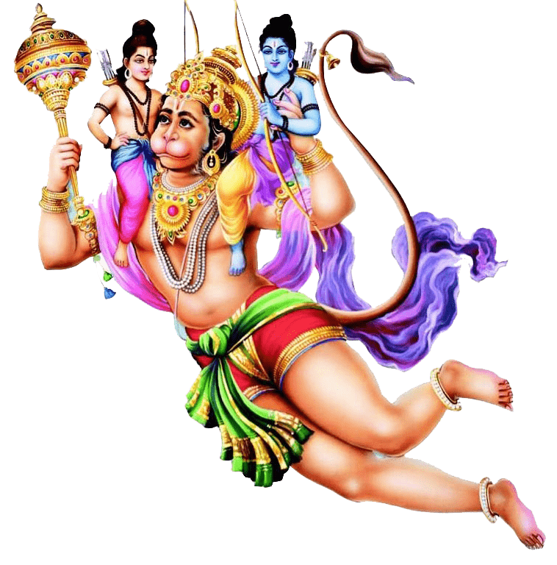
ଭଜନ – ଜୟ ହନୁମାନ , ଜୟ ହନୁମାନ , ଅଞ୍ଜନା ପୁତ୍ର ଜୟ ହନୁମାନ
ଦିବ୍ୟ ସନ୍ଦେଶ:-ମହାବୀର ହନୁମାନଙ୍କୁ ଯେଉଁ ଆଦେଶ ଦିଆଯାଉଥିଲା ତାହା ସେ ଆନ୍ତରିକତାର ସହିତ ପାଳନ କରୁଥିଲେ , ରାମଚନ୍ଦ୍ରଙ୍କ କଥାକୁ ସେ ବେଦବକ୍ୟ ମନେକରି ତତକ୍ଷଣାତ କାର୍ଯ୍ୟକାରୀ କରୁଥିଲେ । ସର୍ବଦା ତାଙ୍କର ଦାସାନୁଦାସ ଭାବରେ ପାଦତଳେ ଆଦେଶ ଅପେକ୍ଷାରେ ବସି ରହୁଥିଲେ ।
ଆମେମାନେ ମଧ୍ୟ ଭଗବାନଙ୍କୁ ଭକ୍ତିକରି
ତାଙ୍କର ଉପଦେଶକୁ ଅକ୍ଷରେ ଅକ୍ଷରେ
ପାଳନ କରିଲେ ତାଙ୍କର ଆଶୀର୍ବାଦ
ଲାଭକରି ଜୀବନ ସାର୍ଥକ କରିପାରିବା ।
ହିମାଳୟ
ଅଶୋକ ବନ
ସଂଜିବନୀ
ଲଙ୍କାଗଡ
ବିଭୀଷଣ
ଶ୍ରୀରାମ
ମାରୁତି
ହନୁମାନ
ସୁଗ୍ରୀବ
ବାୟୁ

Slide 10
ତୁମ ପାଇଁ କାମ ...ଆସ କରିବା
ଖେଳ – ପିଲାଦିନେ ବାବା ତାଙ୍କର ସାଙ୍ଗମାନଙ୍କୁ ନେଇ ହନୁମାନଙ୍କର ପ୍ରଦକ୍ଷିଣ କରୁଥିଲେ , ତାହା କେତେଜଣ ପିଲାମାନଙ୍କୁ ନେଇ କରିବା |
ହନୁମାନଙ୍କ କାହାଣୀ କେଉଁ ଗ୍ରନ୍ଥରେ ବର୍ଣ୍ଣନା କରାଯାଇଛି ?
ବାବା କେଉଁ ସ୍ଥାନରେ ତାଙ୍କ ଭକ୍ତ ହନୁମାନଙ୍କର ଏକ ବଡ ପ୍ରତିମୂର୍ତ୍ତି ତିଆରି କରାଇ ପ୍ରତିଷ୍ଠା କରିଛନ୍ତି ?
କାର୍ଡରେ କେତେକ ଗୁଣ ଲେଖି ତା ମଧ୍ୟରୁ ହନୁମାନଙ୍କ ଗୁଣ ଗୁଡିକୁ ବାଛିବା ?
ଶ୍ଳୋକର ଆବୃତ୍ତି ପୁନରାବୃତ୍ତି – ପ୍ରଥମ ପଦକୁ ବାଳିକା ମାନେ ଓ ଦ୍ଵିତୀୟ ପଦକୁ ବାଳକ ମାନେ ଏହିପରି ଆବୃତ୍ତି କରିବେ
ହନୁମାନଙ୍କ ଅନ୍ୟ କେତେକ ନାମ ?
ହନୁମାନଙ୍କ କେଉଁ ଗୁଣ ତୁମକୁ ଭଲ ଲାଗିଲା ?
ତୁମେ ଜୀବନରେ କେଉଁ ଗୁଣକୁ ଅଭ୍ୟାସ କରିବ ବୋଲି ଭାବୁଛ ?

Slide 11
ଆସ ଭଜନ ଗାଇବା.......
ପବନ ପରି କ୍ଷିପ୍ର ବେଗ,
ମନ ପରିକା ଗତି ,
କରିଛି ଜୟ ଇନ୍ଦ୍ରିୟ ସେ ବୁଦ୍ଧିମାନ ଅତି ॥
ପବନ ପୁଅ ବାନରକୁଳ ମଉଡମଣି ସେତ ,
ଶ୍ରୀରାମ ଦୂତ ଶ୍ରୀ ହନୁମାନ ଚରଣେ ପ୍ରଣିପାତ ॥

Slide 12
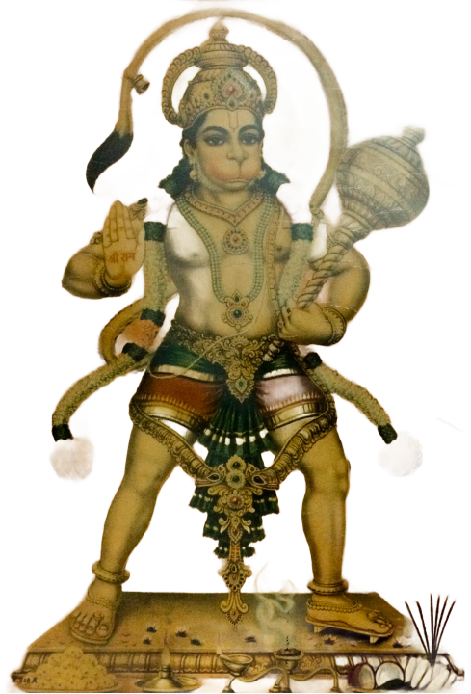
ରୂପ ଧ୍ୟାନ----

Slide 13
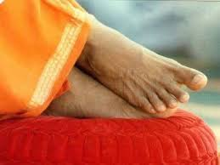
ସାଇରାମ

